Slide 1
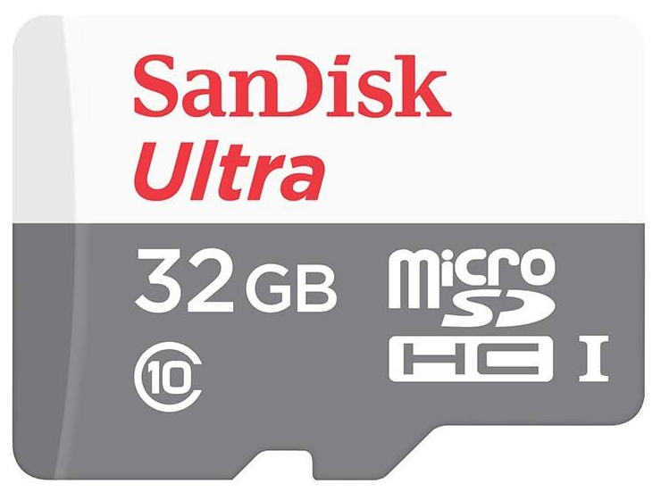
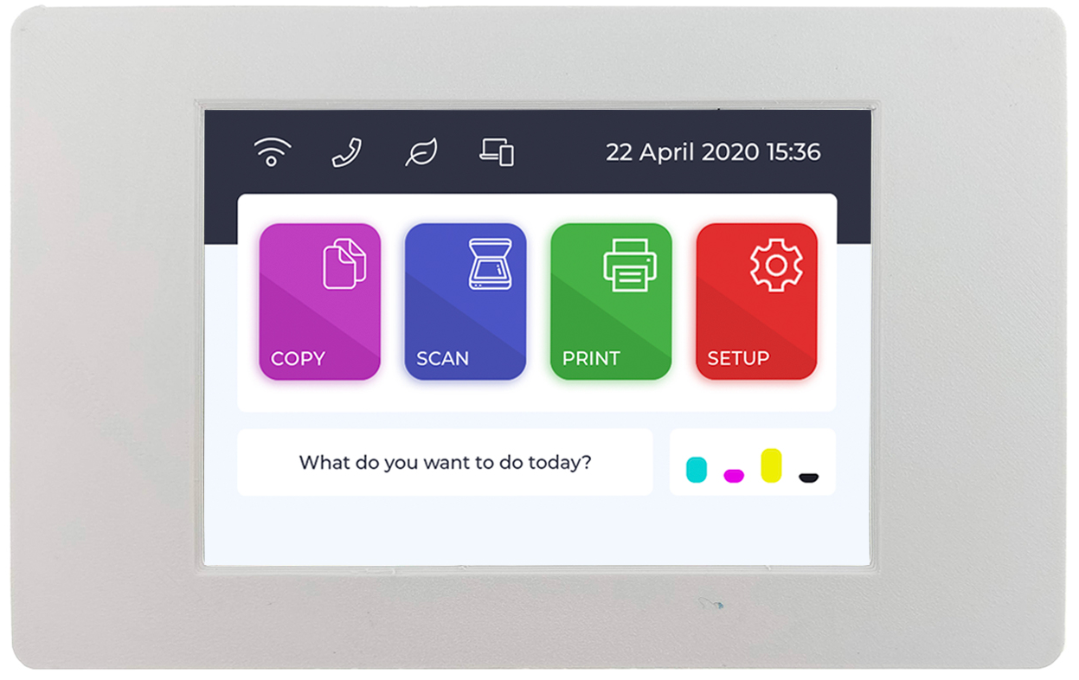
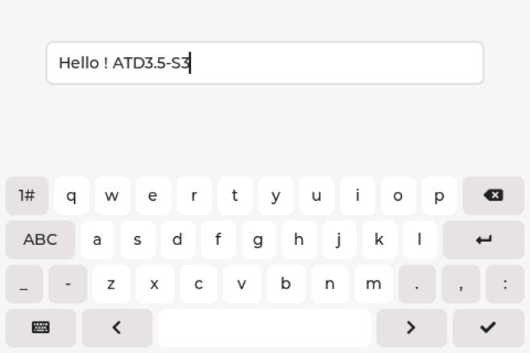


การแสดงรูปจาก MicroSD Card
ตั้งค่า-เขียนโปรแกรมแสดงรูป PNG / JPG บนหน้าจอ

Slide 2
หลักการทำงาน
Read file
PSRAM
(Cache)
Decode
Buffer
(Raw Data)
40 MHz
.png / .jpg
4 MHz
Free Buffer
*PSRAM ของ ATD3.5-S3 มีขนาด 8 MB

Slide 3
ขั้นตอนการตั้งค่าเปิดตัวถอดรหัส PNG, JPG
รูปขนาด 480x320 เมื่อ decode แล้ว ใช้พื้นที่ในแรม 480x320x3 byte = ~460 kB ซึ่ง SRAM ไม่พอใส่!!!
อัพเดทไลบรารี่ ATD3.5-S3 ให้เป็นเวอร์ชั่นล่าสุด
เปิดไฟล์ lv_conf.h
ตั้งค่า LV_USE_PNG => 1
ตั้งค่า LV_USE_SJPG => 1
ตั้งค่า LV_IMG_CACHE_DEF_SIZE => 24 kB
เปลี่ยนไปใช้ PSRAM เก็บ Buffer ต่าง ๆ โดย
LV_MEM_CUSTOM => 1
.
.
.
.
#define LV_MEM_CUSTOM_INCLUDE <esp32-hal-psram.h>
#define LV_MEM_CUSTOM_ALLOC ps_malloc
#define LV_MEM_CUSTOM_FREE free
#define LV_MEM_CUSTOM_REALLOC ps_realloc

Slide 4
การสั่งแสดงภาพจาก MicroSD Card
สั่งเริ่มใช้ MicroSD Card
Card.begin();
สั่งโหลดรูป
lv_img_set_src_from_sd_card(img1, "/pic.png");

Slide 5






ติดต่อสอบถามเพิ่มเติม
www.ArtronShop.co.th
contact@atronshop.co.th
@artronshop
ArtronShop

